Slide 1
机器学习
董启文:
E-mail: qwdong@dase.ecnu.edu.cn
手机：13817021601

Slide 2
教材:
“统计学习方法”, 李航 著, 清华大学出版社
“机器学习”, 周志华 著, 清华大学出版社
课程主页：
微信群
考核方式：
平时成绩: 50%,
出勤:10%；HomeWork: 20%; Project: 20%
期末考试: 50%

Slide 3


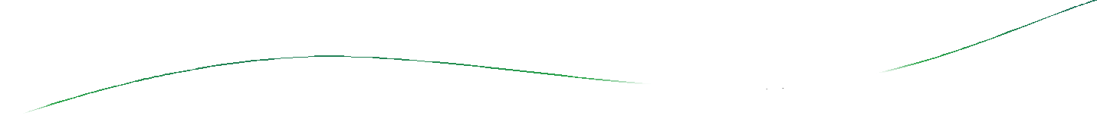



Slide 4
目录
1. 统计学习
2. 监督学习
3. 统计学习三要素
4. 模型评估与模型选择
5. 正则化与交叉验证
6. 泛化能力
7. 生成模型与判别模型
8. 分类问题
9. 标注问题
10. 回归问题

Slide 5
一、统计学习
统计学习的对象
data ：计算机及互联网上的各种数字、文字、图像、视 频、音频数据以及它们的组合。
数据的基本假设是同类数据具有一定的统计规律性。
统计学习的目的
用于对数据（特别是未知数据）进行预测和分析。

Slide 6
统计学习
统计学习的方法
分类：
 Supervised learning
 Unsupervised learning
 Semi-supervised learning
 Reinforcement learning
监督学习：
 训练数据 training data
 模型 model ------- 假设空间 hypothesis
 评价准则 evaluation criterion -------- 策略 strategy
 算法 algorithm

Slide 7
统计学习
统计学习的研究：
 统计学习方法
 统计学习理论（统计学习方法的有效性和效率和基本理论）
 统计学习应用

Slide 8
二、监督学习
Instance，feature vector，feature space
输入实例x的特征向量：
 x^{(i)}与x_{i} 不同,后者表示多个输入变量中的第i个
训练集：
输入变量和输出变量：
分类问题、回归问题、标注问题

Slide 9
监督学习
联合概率分布
假设输入与输出的随机变量X和Y遵循联合概率分布P(X,Y)
P(X,Y)为分布函数或分布密度函数
对于学习系统来说，联合概率分布是未知的，
训练数据和测试数据被看作是依联合概率分布P(X,Y)独立 同分布产生的。
假设空间
监督学习目的是学习一个由输入到输出的映射，称为模型
模式的集合就是假设空间（hypothesis space）
概率模型:条件概率分布P(Y|X), 决策函数：Y=f(X)

Slide 10
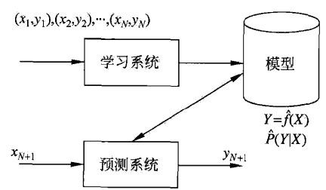


监督学习
问题的形式化

Slide 11



三、统计学习三要素
模型：假设空间
决策函数的集合：
参数空间
条件概率的集合：
参数空间

Slide 12

统计学习三要素
策略：损失函数
损失函数：一次预测的好坏
风险函数：平均意义下模型预测的坏
0-1损失函数 0-1 loss function
平方损失函数 quadratic loss function
绝对损失函数 absolute loss function

Slide 13


统计学习三要素
策略
对数损失函数 logarithmic loss function 或对数似然损失 函数 loglikelihood loss function
损失函数的期望
风险函数 risk function 期望损失 expected loss
由P(x,y)可以直接求出P(x|y),但不知道，
经验风险 empirical risk ，经验损失 empirical loss

Slide 14


统计学习三要素
策略：经验风险最小化与结构风险最小化
经验风险最小化最优模型
当样本容量很小时，经验风险最小化学习的效果未必很 好，会产生“过拟合over-fitting”
结构风险最小化 structure risk minimization，为防止过 拟合提出的策略，等价于正则化（regularization），加 入正则化项regularizer，或罚项 penalty term：

Slide 15

统计学习三要素
求最优模型就是求解最优化问题：

Slide 16
统计学习三要素
算法：
如果最优化问题有显式的解析式，算法比较简单
但通常解析式不存在，就需要数值计算的方法

Slide 17




四、模型评估与模型选择
训练误差，训练数据集的平均损失
测试误差，测试数据集的平均损失
损失函数是0-1 损失时：
测试数据集的准确率：

Slide 18





模型评估与模型选择
过拟合与模型选择
假设给定训练数据集
经验风险最小：

Slide 19
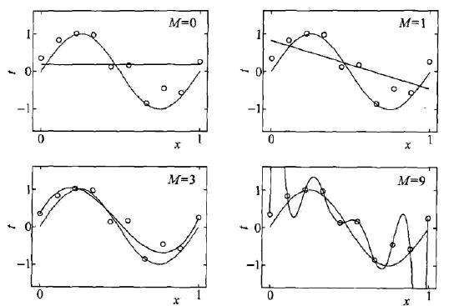
模型评估与模型选择

Slide 20
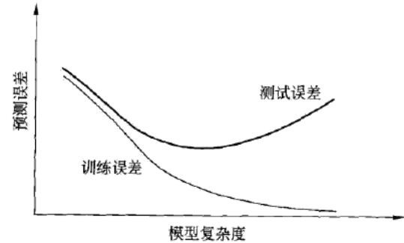
模型评估与模型选择

Slide 21



五、正则化与交叉验证
正则化一般形式：
回归问题中：

Slide 22
正则化与交叉验证
交叉验证Cross Validation：
训练集 training set： 用于训练模型
验证集 validation set：
用于模型选择
测试集 test set： 用于最终对学习方法的评估
简单交叉验证
S折交叉验证 S-Fold Cross Validation
留一交叉验证

Slide 23


六、泛化能力 generalization ability
泛化误差 generalization error
泛化误差上界
比较学习方法的泛化能力------比较泛化误差上界
性质：样本容量增加，泛化误差趋于0

假设空间容量越大， 泛化误差越大
二分类问题
期望风险和经验风险

Slide 24


泛化能力 generalization ability
经验风险最小化函数：
泛化能力：
定理：泛化误差上界，二分类问题，当假设空间是有限
个函数的结合
，对任意一个函数f， 至少
以概率1-δ，以下不等式成立：

Slide 25

七、生成模型与判别模型
监督学习的目的就是学习一个模型：
决策函数：
条件概率分布：
生成方法Generative approach 对应生成模型：generative model，
朴素贝叶斯法和隐马尔科夫模型

Slide 26
生成模型与判别模型
判别方法由数据直接学习决策函数f(X)或条件概率分布
P(Y|X)作为预测的模型，即判别模型
Discriminative approach对应discriminative model
K近邻法、感知机、决策树、logistic回归模型、最大熵模 型、支持向量机、提升方法和条件随机场。

Slide 27
生成模型与判别模型
各自优缺点：
生成方法：可还原出联合概率分布P(X,Y), 而判别方法不能。 生成方法的收敛速度更快，当样本容量增加的时候，学到的 模型可以更快地收敛于真实模型；当存在隐变量时，仍可以使用生成方法，而判别方法则不能用。
判别方法：直接学习到条件概率或决策函数，直接进行预 测，往往学习的准确率更高；由于直接学习Y=f(X)或P(Y|X), 可对数据进行各种程度上的抽象、定义特征并使用特征，因此可以简化学习过程。

Slide 28
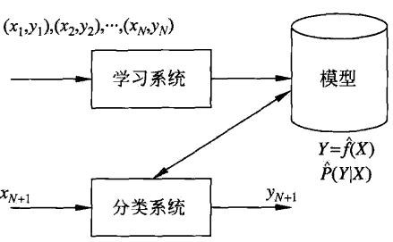
八、分类问题

Slide 29




分类问题
二分类评价指标
TP true positive
FN false negative
FP false positive
TN true negative
精确率：精度，precision
召回率: Recall
F1值
第二个字母：预测为正例P还是反例N
第一个字母：此预测结果是正确T还是错误F
准确率如何定义？

Slide 30
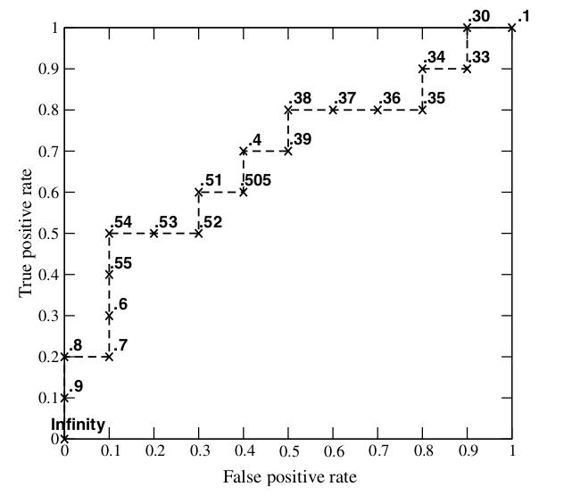
分类问题
ROC:(receiver operating characteristic curve)
受试者工作特征曲线
AUC: Area Under the Curve
二分类
实值输出
对类别不平衡不敏感
#Sample | 类别 | 预测值
1 | 正 | 0.9
2 | 正 | 0.8
3 | 负 | 0.7
4 | 正 | 0.6
5 | 正 | 0.55
6 | 正 | 0.54
7 | 负 | 0.53
8 | 负 | 0.52
9 | 正 | 0.51
10 | 负 | 0.505
…
TP=4
FP=1

Slide 31


九、标注问题
标注：tagging， 结构预测：structure prediction
输入：观测序列， 输出：标记序列或状态序列
学习和标注两个过程
训练集：
观测序列：
输出标记序列：
模型：条件概率分布

Slide 32

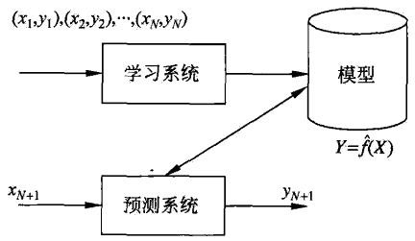
十、回归问题
回归模型是表示从输入变量到输出变量之间映射的函数.
回归问题的学习等价于函数拟合。
学习和预测两个阶段
训练集：

Slide 33
标注问题
例子：
标记表示名词短语的“开始”、“结束”或“其他”
（分别以B, E, O表示)
输入：At Microsoft Research, we have an insatiable curiosity and the desire to create new technology that will help define the computing experience.
输出：At/O Microsoft/B Research/E, we/O have/O an/O insatiable/6 curiosity/E and/O the/O desire/BE to/O create/O new/B technology/E that/O will/O help/O define/O the/O computing/B experience/E.

Slide 34
回归问题
回归学习最常用的损失函数是平方损失函数，在此情况 下，回归问题可以由 著名的最小二乘法(least squares) 求解。
股价预测

Slide 35
Q & A

